Slide 1
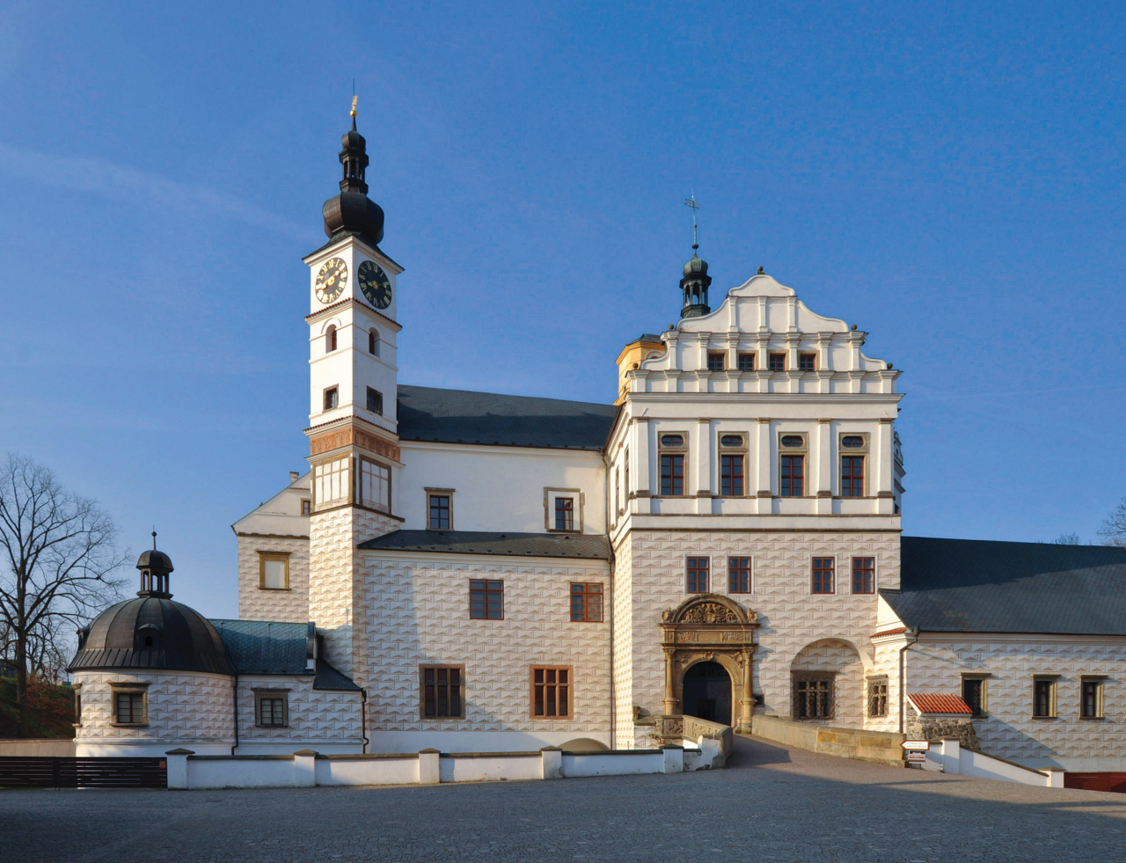
Pardubický kraj a IROP
Mgr. Miroslav Janovský
odbor rozvoje
Krajský úřad Pardubického kraje

Slide 2
Analýza čerpání fondů EU v Pardubickém kraji 2014-2021
zdrojem data z MS2014+
sledovány CZV projektů PODPOŘENÝCH (schválené, v realizaci a ukončené)
zaměření zejména na IROP, OP PIK, OP ŽP (do mezikrajského srovnání zahrnuty dále OP VVV, OP D a OP Z)
samostatnou kapitolu má i program přeshraniční spolupráce Interreg V-A ČR– PL
kromě mezikrajského srovnání především čerpání za jednotlivé ORP Pardubického kraje
výsledky dle možností relativizovány – tj. přepočítány na počet obyvatel
bližší analýza HSOÚ
závěr věnovaný integrovaným nástrojům ITI a CLLD

Slide 3
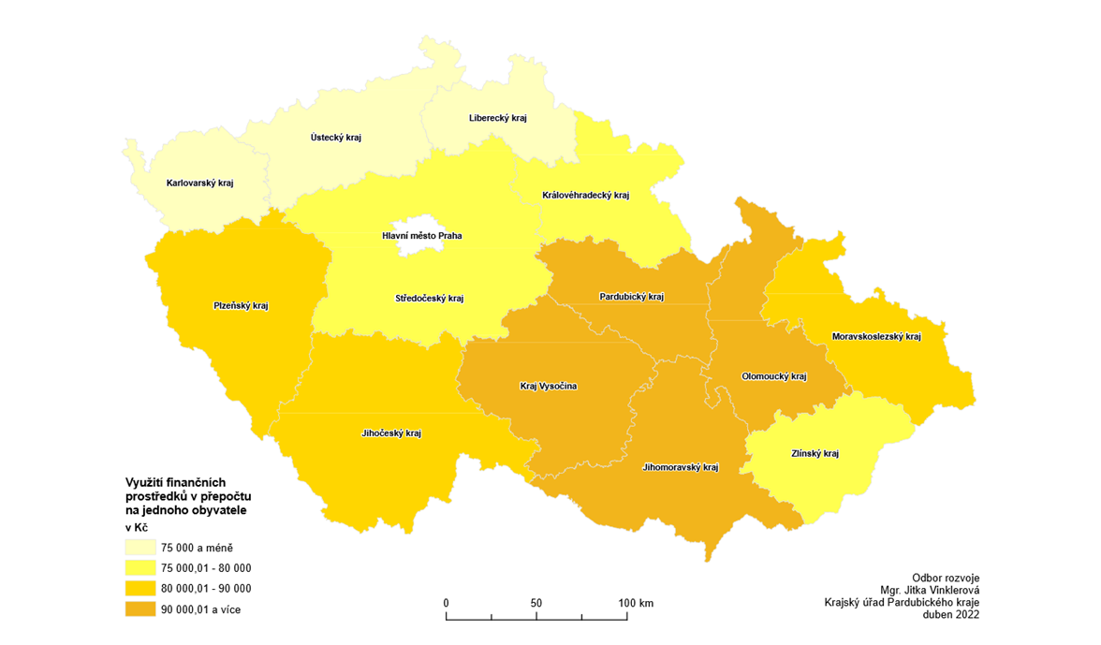
Analýza čerpání fondů EU v Pardubickém kraji 2014-2021 Využití finančních prostředků v jednotlivých krajích České republiky
CZV podpořených projektů na území Pk v letech 2014–2021 ve vybraných OP téměř 50 mld. Kč
v přepočtu na 1 obyvatele cca 95 tisíc korun = 2. nejvyšší čerpání v mezikrajském srovnání v ČR

Slide 4
Analýza čerpání fondů EU v Pardubickém kraji 2014-2021 Kraj v roli žadatele
Na základě zjištěných údajů lze uvést, že za období 2014–2021 Pardubický kraj jako žadatel:
1. připravil nejvyšší počet podpořených projektů mezi kraji,
2. dosáhl v přepočtu na počet obyvatel na druhé nejvyšší čerpání prostředků z relevantních OP mezi kraji.
Notes:
Výsledky ale budou do značné míry ovlivněny přijatým systémem přípravy a realizace projektů v jednotlivých krajích. Pardubický kraj připravuje, podává a realizuje projekty i za své příspěvkové organizace. Pokud v jiných krajích podávají příspěvkové organizace projekty samy za sebe, nejsou tyto projekty zahrnuty do těchto statistik, což může výsledky výrazně ovlivnit.

Slide 5
Analýza čerpání fondů EU v Pardubickém kraji 2014-2021
Pardubický kraj a IROP
polovina prostředků IROP na území Pardubického kraje čerpána prostřednictvím projektů kraje
Největší projekty Pardubického kraje:
Pardubická nemocnice, výstavba pavilonu centrálního urgentního příjmu s centralizací akutních provozů
Pardubická nemocnice, nová psychiatrie
Orlickoústecká nemocnice, výstavba pavilonu centrálního příjmu s odbornými vyšetřovnami
Modernizace silnice II/337 Seč - Třemošnice (křižovatka s III/33741)
Modernizace silnice II/315 Skuhrov - Lanškroun (kruhový objezd)
Obnova Winternitzových automatických mlýnů pro krajskou galerii
Zámek Pardubice - využití a obnova zámeckých exteriérů a interiérů čp. 1 a čp. 2

Slide 6
Analýza čerpání fondů EU v Pardubickém kraji 2014-2021
Pardubický kraj a IROP
Využití finančních prostředků (CZV) v jednotlivých SC IROP z hlediska Pardubického kraje a jeho PO – projekty PODPOŘENÉ

Slide 7
Analýza čerpání fondů EU v Pardubickém kraji 2014-2021
IROP v ORP Pardubického kraje
za účelem zpřesnění výsledků odečteny projekty Pardubického kraje jako žadatele
Největší projekty za IROP jako celek:
Zámek Litomyšl - Božský zámek žadatele Národní památkový ústav
Výstavba areálu Územního odboru Chrudim - Krajské ředitelství policie Pardubického kraje žadatele Krajské ředitelství policie Pardubického kraje
Centrální polytechnické dílny žadatele Statutární město Pardubice

Slide 8
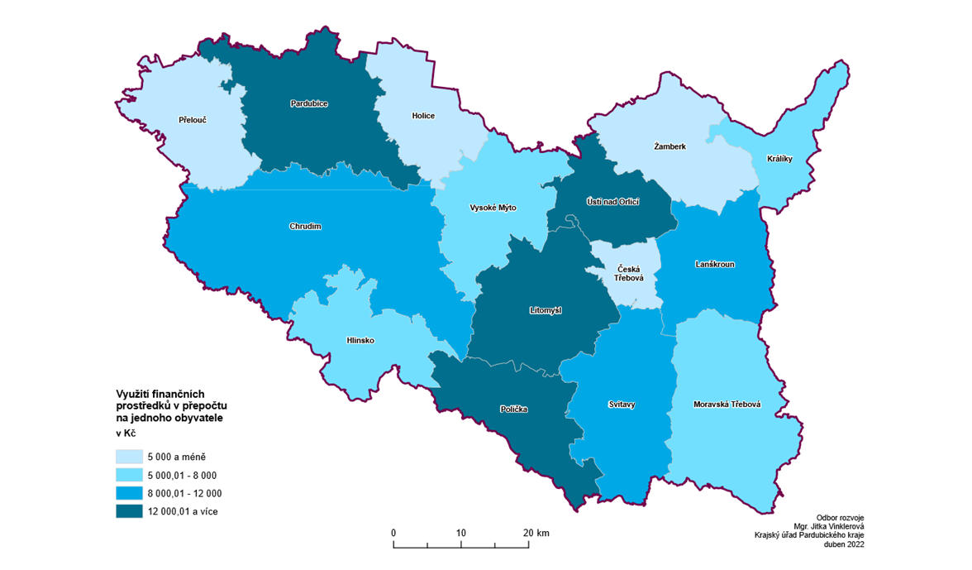
Analýza čerpání fondů EU v Pardubickém kraji 2014-2021
IROP v ORP Pardubického kraje
nejúspěšnější ORP Polička, ORP Litomyšl a ORP Pardubice

Slide 9
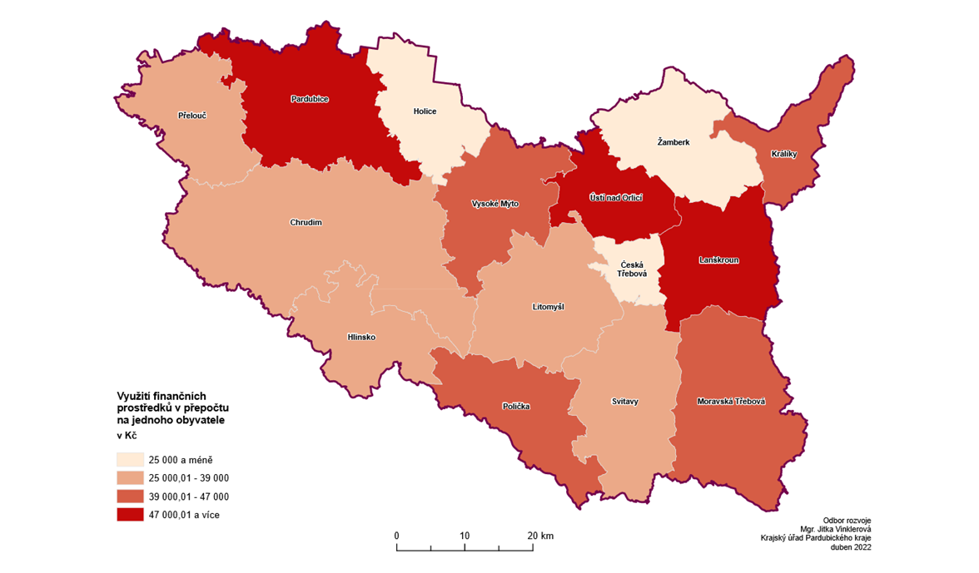
Analýza čerpání fondů EU v Pardubickém kraji 2014-2021
Celkové hodnocení ORP Pk (IROP, OP ŽP, OP PIK a Interreg V-A ČR-PL)
v čele čerpání ORP Lanškroun, následován ORP Ústí nad Orlicí a ORP Pardubice
Notes:
podpořené projekty IROP, OP ŽP, OP PIK a Interreg V-A ČR-PL, BEZ projektů Pk

Slide 10
Analýza čerpání fondů EU v Pardubickém kraji 2014-2021
Hospodářsky a sociálně ohrožená území Pardubického kraje (HSOÚ)
ORP Moravská Třebová a ORP Králíky patří mezi úspěšnější ORP
ORP Česká Třebová patří mezi nejméně čerpající ORP v Pardubickém kraji
ORP Svitavy dosáhl průměrných výsledků

Slide 11
Děkuji za pozornost.
Mgr. Miroslav Janovský
odbor rozvoje
Krajský úřad Pardubického kraje
miroslav.janovsky@pardubickykraj.cz

